Slide 1
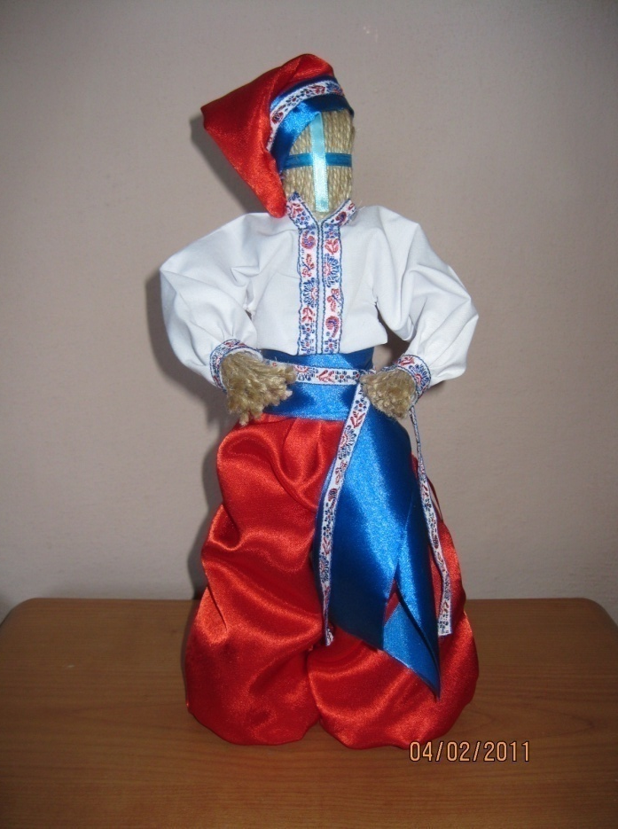
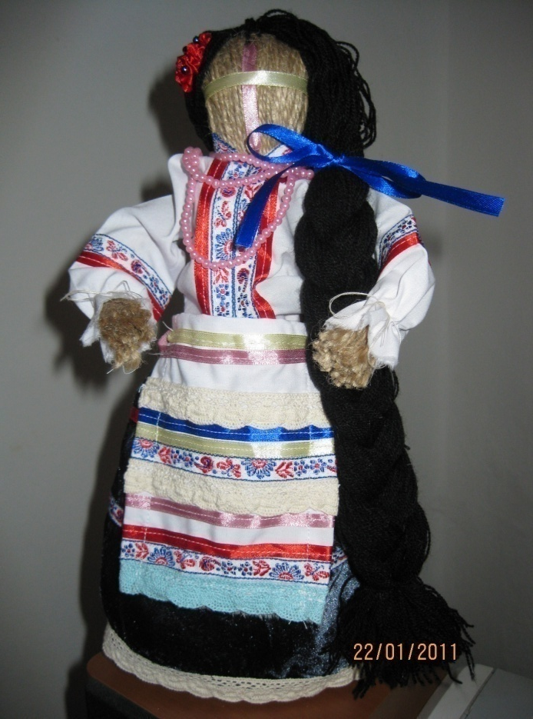
Українська лялька-мотанка – оберіг наших душ.
Проект
виконали вихованці гуртка
“ Моделювання іграшок – сувенірів ” Товстенського Будинку дитячої та юнацької творчості під керівництвом керівника гуртків Глинянської Олександри Дмитрівни

Slide 2
Мета проекту.
Ознайомлення з історією оберегів у християнстві, з історією народної ляльки;
навчитися створювати ляльку – мотанку, ляльку-оберіг, здобувати нові знання про звичаї та обряди нашого народу, пов'язані з виготовленням ляльок – оберегів;
виховувати повагу вихованців до традицій українського народу, пробуджувати в них пізнавальні інтереси до історії свого народу.

Slide 3
Завдання проекту.
Систематизувати знання щодо:
теоретичних основ щодо історії української іграшки, українських оберегів, зокрема ляльки – мотанки;
технологій виготовлення української національної ляльки – мотанки.
2. Провести дослідження різноманітних джерел інформації, проаналізувати їх, виділити основну функцію ляльки – мотанки - оберега.
3. Сформувати вміння і навички:
застосовувати теоретичні знання для вибору моделі ляльки – мотанки;
розробляти технологічну послідовність виготовлення ляльок-оберегів з різних природніх матеріалів;
виготовляти ляльку- оберіг.
4. Навчити гуртківців практичних навичок творчої діяльності у виготовленні ляльок – оберегів, творчого і критичного мислення в процесі вивчення проектної технології, ознайомити з місцем і роллю інформаційно-комунікаційних технологій в сучасному виробництві, повсякденному житті

Slide 4
Організаційно - підготовчий етап
Історія народної ляльки, ляльки-мотанки.
Перша лялька-мотанка була виготовлена більше 5 тисяч років тому. Такі ляльки можна знайти в будь-якій країні. Це була не просто іграшка. Вважалося, що вона захищала людину від неприємностей та бід.
Перші знахідки дрібної пластики які можна вважати прототипами ляльки – це кістяні фігурки жінки, знайдені на пізньопалеолітичній стоянці(близько 25 тис. р. до н.е.) біля села Мезим Чернігівської області.
Зображення жіночої фігурки представлені у пам'ятках трипільської культури(IV-IIII тис. до н.е.). Порівняно з кістяними та кам’яними фігурками, глиняні жіночі зображення Трипілля вирізняються детальними формами тіла.
У Єгипті знайдена римська ганчір'яна набивна лялька: виконана з грубого полотна та набита клаптиками і папірусом. Дітки часів Римської імперії грали не тільки ляльками.
Достеменно відомо, що в Древньому Римі були лялькові будиночки з мініатюрними меблями, іграшкові звірики, солдатики, вовчки (дзига по-нашому), кульки і холо-хупи ... Виготовлялися ляльки з обпаленої глини (найдешевший варіант), а також з кістки, дерева, воску, бурштину, бронзи, міді і навіть срібла з золотом.
Подібно грецьким лялькам, римські робилися голенькими, без одягу. Ганчір'яна лялька, Стародавній Рим (4-3 ст. до н.е.) Висота 19 см (Британський музей).
Українська лялька-мотанка. Мотанка відрізняється від звичайної іграшки відсутністю обличчя. За уявленнями язичників через обличчя в ляльку вселяється душа. А душа буває доброю чи поганою.
Матеріалами для виготовлення служать натуральні матеріали (сіно, солома, дерево, трави, сухе листя, насіння, зерна). Прикрашали мотанку народними орнаментами та вишивкою.
Народ вірив, що в мотанці знаходиться дух предків і що вона може передавати досвід з покоління в покоління. Українці вважали, що цей символ приносить їм багатство та успіх.
Секрети виготовлення ляльок передавалися в родині від матері до дочки. Коли дівчина виходила заміж, мати дарувала їй ляльку-мотанку, як оберіг для нової домівки.
Хворій дитині давали пограти з лялькою. Після чого її знищували. У народі вірили, що вона вбере в себе її недугу. Коли дитина виростала, її місце в колисці займала лялька. Вона охороняла це місце від нечистої сили до народження наступної дитини.
На Різдво виготовляли спеціальних ляльок із зерна. Вони символізували добрий урожай.
Існувало три типи ляльок-мотанок: немовля, баба-берегиня, наречена. В Україні народну ляльку робили з соломи, тканини, шматочків старого одягу, ниток. Спосіб простий - перекручування й перев'язування тканини.
На обличчі такої ляльки різними нитками намотується хрест.
Ляльок-мотанок або не одягали або шили їм одяг. Іноді це були мініатюрні народні костюми, традиційні для тієї чи іншої місцевості.
Колись такі ляльки робили всюди: наші прапрабабусі інших ляльок і не знали. Оскільки народні ляльки з тканини були невід'ємною частиною селянського побутового середовища, пов'язаної з землеробською роботою та домашнім вогнищем, тому вони і в давні часи, і сьогодні є символом родючості, материнства й своєрідним оберегом. Майстерно зроблена, пишно вдягнена лялька є цінним предметом домашнього майна, разом з тим виступаючи посередницею між старшим і молодшим поколіннями, запорукою добробуту, щасливого родинного життя, й захисту від злих сил!

Slide 5
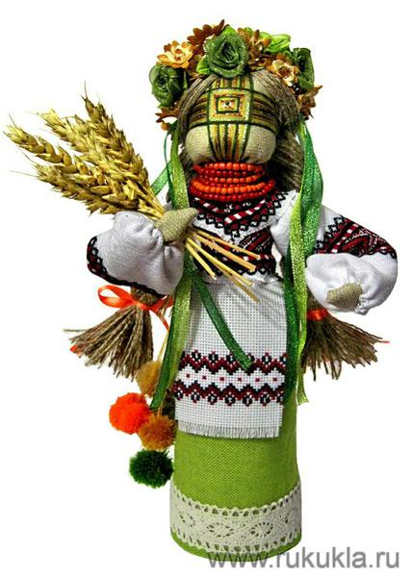
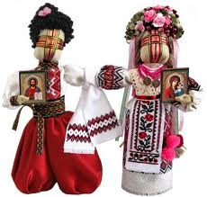
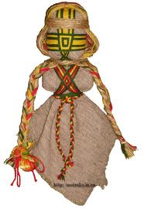
Основні функції
ляльки - мотанки
Магічна
Створення “ магічних ” пов'язане з матеріалами та обрядами, спрямованих на отримання доброго врожаю, відвертання засухи ,або навпаки припинення дощів після виконання свого призначення така лялька знищувалася.
Захисна
Мішкувата дівоча лялька, яку мати робила з мішковини і дарувала дочці, коли вона вперше закохувалася. Дівчина шепотіла свої секрети мішкуватій подружці. Така лялька має жити біля дівочого дзеркала, вона оберігає репутацію сім’ї.
Обрядова
Весільна подвійна лялька, що зображувала молодого і молоду. Такий подвійній ляльці робили одну ручку на двох, що повинно було символізувати злагоджене любов'ю життя. Ця лялька робилася на добробут і щастя.

Slide 6
Що було б,
якби не було
ляльки - мотанки?
Відсутність найпростішої дитячої іграшки
Втрата значного культурного прошарку нашого народу
Втрата зв'язку зі світом заповітного дитинства, коли все навколо являється живим, чарівним, і таким, що обіцяє диво.
Втрата надбання пращурів, а значить втрата майбутнього

Slide 7
Обґрунтування вибору об’єкта проектування
Українська лялька – мотанка – це особливий вид ляльки, одна з найдавніших народних іграшок, яка, пройшовши крізь тисячоліття , існує і є дуже популярною навіть сьогодні. Зроблена з любов’ю лялька – мотанка радує своєю простотою, викликає позитивні емоції, надихає на нові творчі вчинки, додає польоту фантазії.
У наш час майстри, які працюють з традиційною народною лялькою відзначають позитивний вплив, який має процес виготовлення такої ляльки на психіку людини. Виготовлення ляльки – мотанки – це свого роду психотерапія, яка бере свої витоки в глибокій давнині, яка допомагає зняти певні психологічні травми. Наприклад, помічено, що діти – сироти, які пройшли майстер - класи по виготовлені ляльки, стають врівноваженішими, і разом з тим, вони роблячи свою лялечку, формують образ своєї майбутньої матері. І зрозумілий потяг малюків до неї: вони дуже радо граються з лялькою - мотанкою, яка приємна на дотик, м'якенька – з нею так затишно спати. А ще дітям подобається що ця іграшка не має обличчя, а значить можна на фантазувати все, що забажаєш. Так само, жінки, які в період вагітності, проходять майстер – клас, формують для своєї дитини щастя, здоров'я, успіх.
Лялька – мотанка – це один із найдревніших архетипічних символів, який єднає культури і традиції. Це ознака швидше не історичної спорідненості культурних традицій, які розвивалися у певних регіонах, а ознака єдності духовного, сакрального простору для всіх людей, у яких попри всі війни і роздори, якими повна людська історія, завжди було прагнення до злагоди й гармонійного життя, яке уособлює зроблена з молитвою та любов'ю лялька – мотанка.
Українська народна лялька є втіленням добра і лагідності. Це оберіг людської душі й долі, символ предків. Це символ Великої Матері, яка сотворила все суще і береже до тепер народженні нею душі.

Slide 8
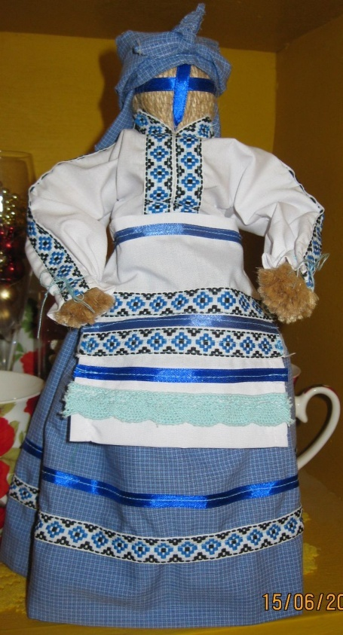
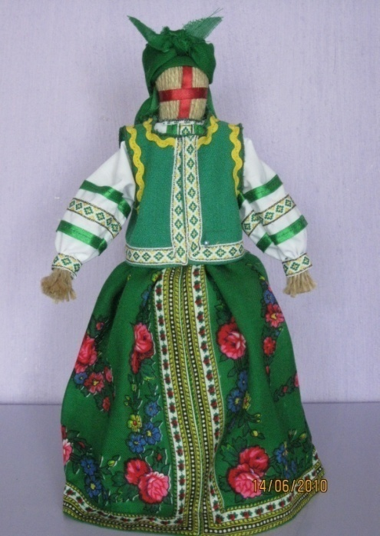
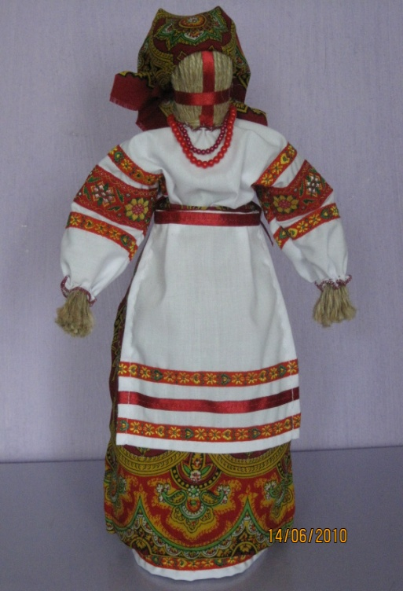
Аналіз зразків - аналогів
Сьогодні серед розмаїття сучасних ляльок народні ляльки з тканини є особливим видом з неосяжною енергетикою. Символічним є те ,що лялька – мотанка не шиється, а робиться за допомогою ниток, стрічок, тканини шляхом намотування.
Опрацювавши літературні джерела , Інтернет - ресурси , виконавши пошукову роботу та визначивши історичні витоки ляльки-мотанки, дослідивши основні її функції – ми помітили, що та лялька в основі якої лляне, вовняне пасмо, одежина – з тканини, оздоблена українською вишивкою, бісером, декоративною тасьмою, виходить дуже пишна ляля – пані
Тому вирішили виготовити ляльку з натуральних лляних ниток – шпагату.
Виглядає вона чудово і навіть пахне травою.

Slide 9
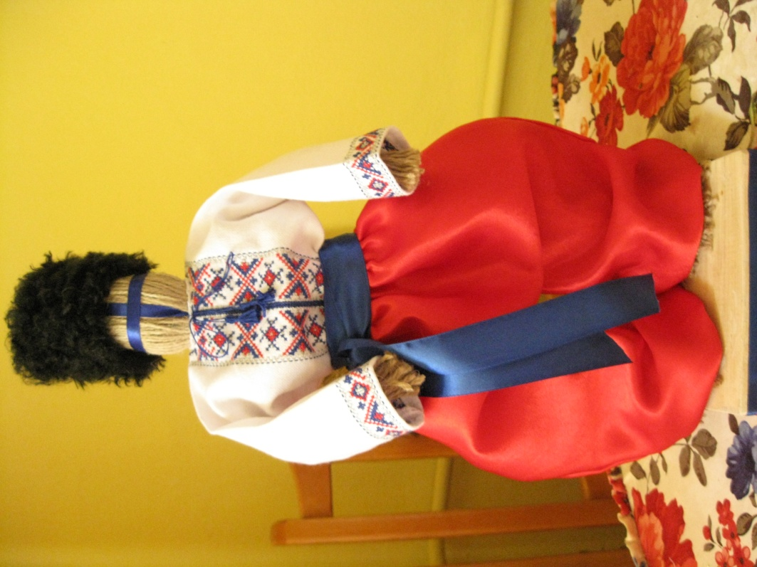
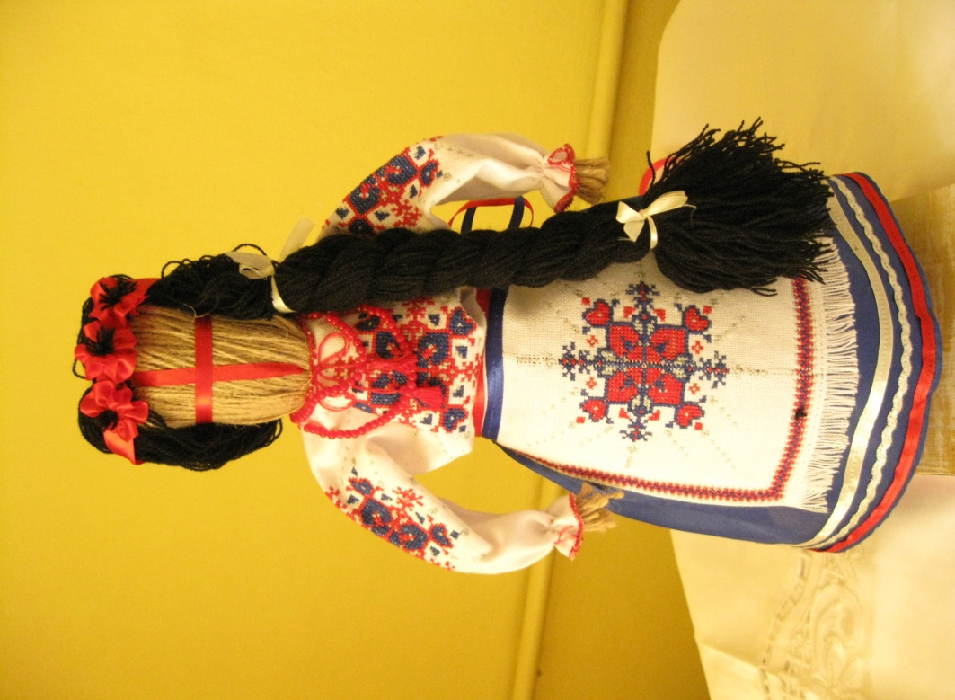
Технологія виготовлення
ляльки - мотанки

Slide 10
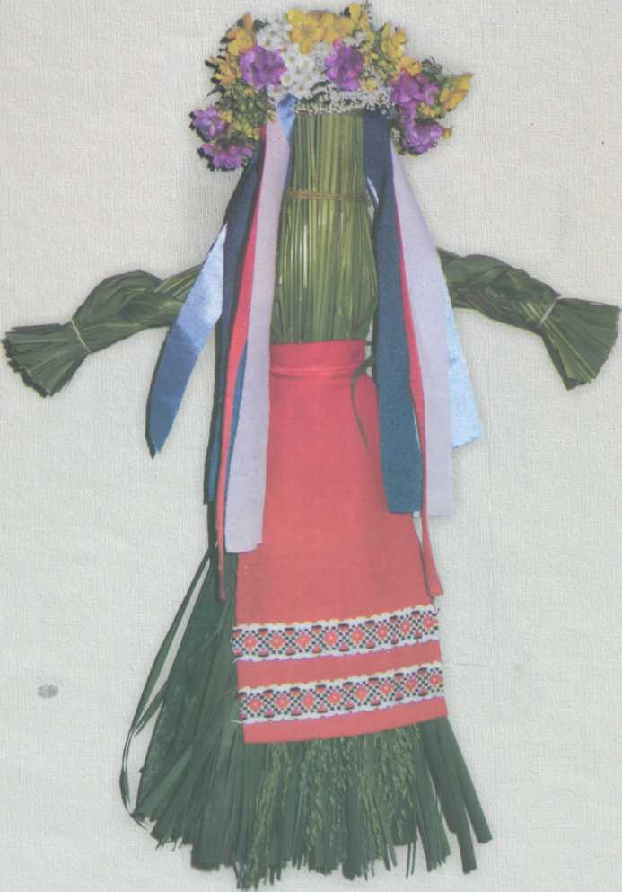
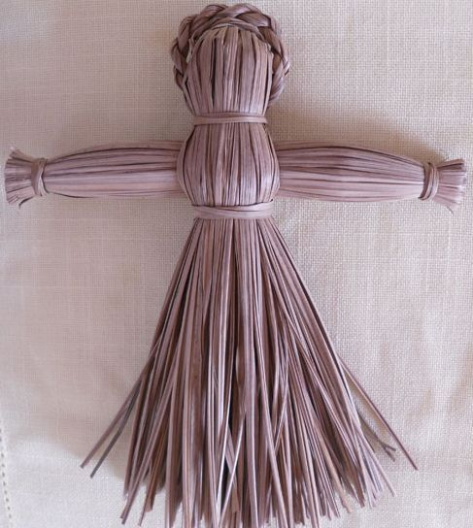
Щоб лялька мала чудодійні властивості, була справжнім оберегом, то потрібно дотримуватися певних правил:
Обереги не можуть бути виготовленні для себе. Найсильніші обереги – ті, які зроблені для вас вашими кровними родичами: батьком, матір'ю, братом, дітьми. Щоб лялька оберігала та захищала свою власницю потрібно, щоб майстриня , яка працює над лялькою була в доброму настрої.
Потрібно дуже ретельно ставитись до вибору матеріалів для оберегів. Так нитки мають бути натуральні: бавовна, льон або вовна. Можна робити ляльку із соломи чи трави. Солому треба розпарити у воді, а траву прив'ялити на сонці для гнучкості.
Нитку мотаємо за Сонцем, тобто спрямовуємо енергію у русло росту і розвитку. На кожен зав'язаний вузлик наговорюємо бажання . Можна молитву, можна просто “ на здоров'я ”, “ на добробут ”, “ на щастя ” і т. п..
При рівнянні ляльки, обрізанні зайвих ниточок говоримо за говір: “ Нитку відрізаю – все лихе, недобре від себе відтинаю, коли нитка перегниє, все лихе недобре в землю піде ”. Ці шматочки закопуємо в місці, де не ходять люди .
Слідкуйте щоб не обрізати дуже багато, бо можна відмовитися і від хорошого у житті.
Ляльці не роблять обличчя, лише прямий хрест – символ Сонця.

Slide 11
Нам потрібні:
Котушка лляних ниток – шпагат.
Тканина: біла бавовняна, квітчаста, різнокольоровий атлас. Нитки, ножиці, голки.
Нитки – муліне, декоративні та атласні стрічки, бісер , квіти виготовлені власноруч із атласної стрічки.

Slide 12
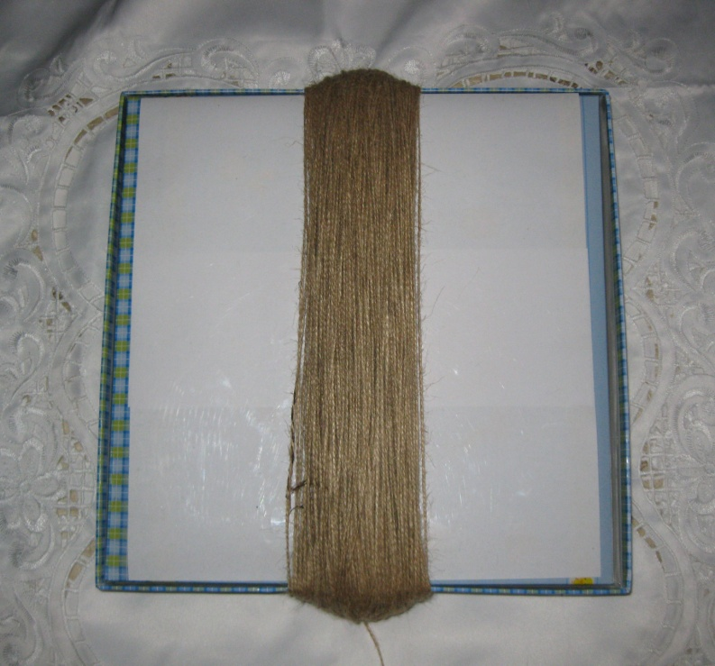
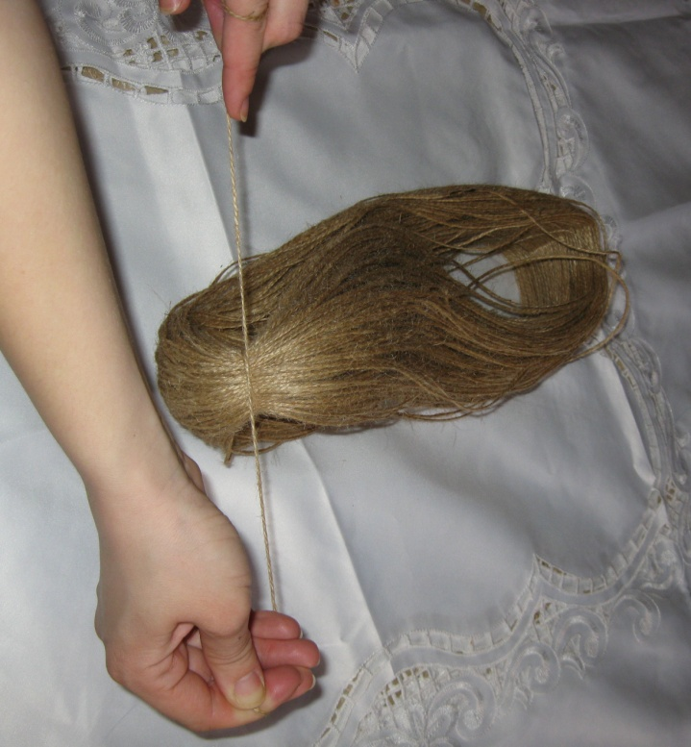
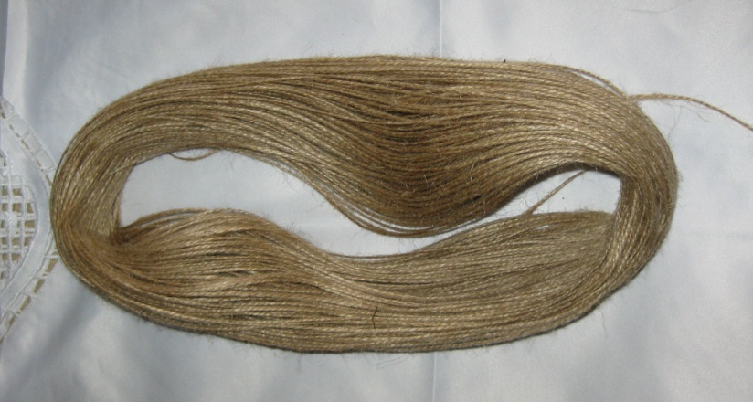
Процес виготовлення ляльки - мотанки є незвичайно творчим не потребує спеціальних навиків та знань.
1. Основа тіла ляльки намотується лляною ниткою за годинниковою стрілкою.
2.Намотане пасмо лляних ниток для основи тіла зв'язуємо дуже міцно вузлом. Це буде потилиця голови ляльки.

Slide 13
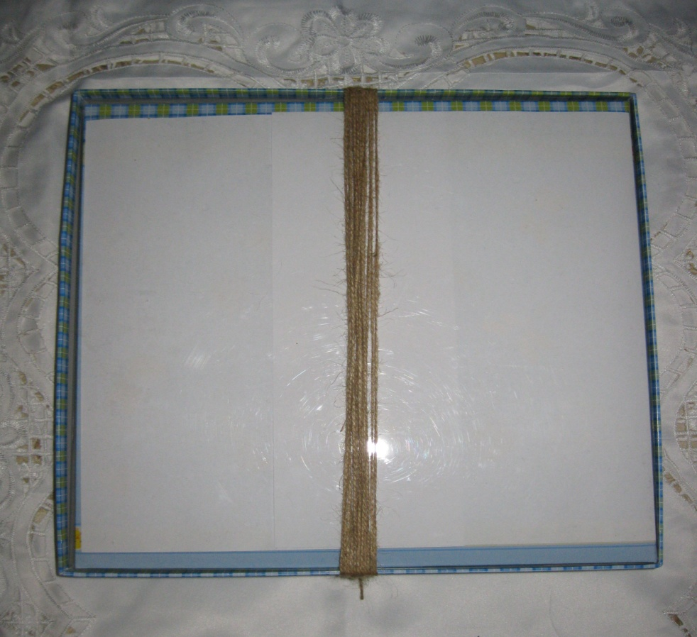
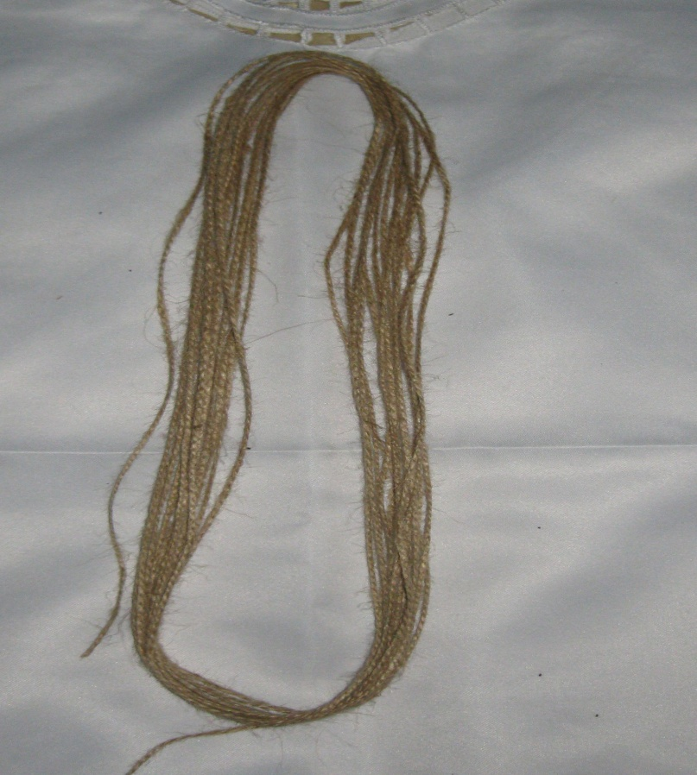
Усе в ляльці є символічним та має прихований зміст. Ручки в ляльки - мотанки була символом того що вона буде працьовитою господинею.
3. Для рук ляльки намотуємо ниткою пасмо в декілька витків.

Slide 14
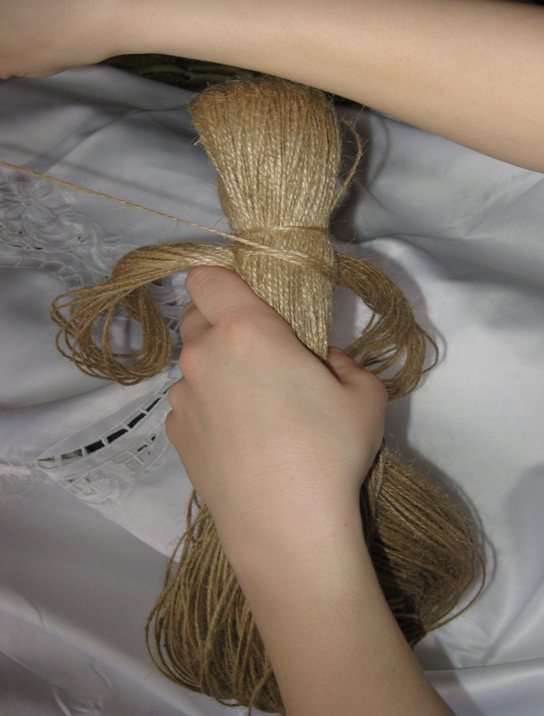
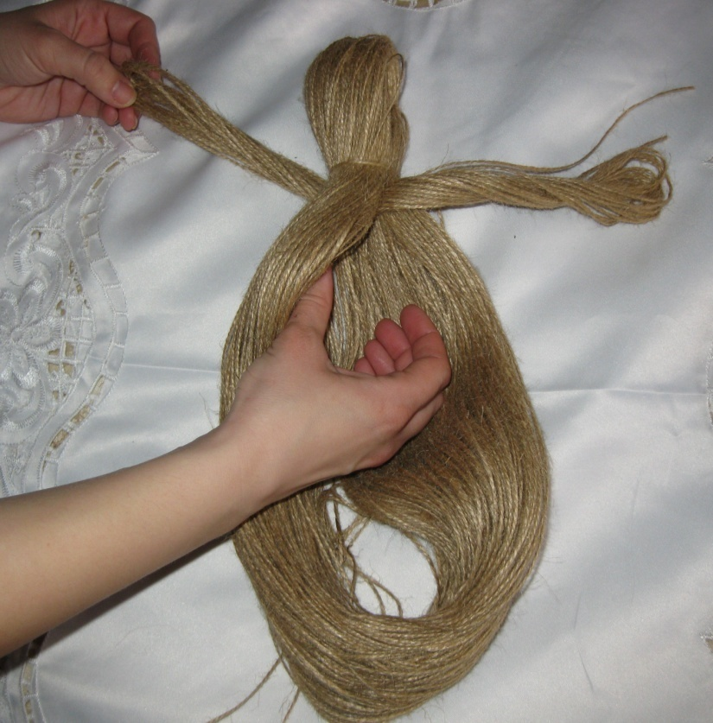
4. Формуємо голову ляльки, фіксуючи одним витком нитки кругом шиї, зав'язуємо міцним вузлом.
5. Вставляємо пасмо для рук під основу шиї ляльки.
6. Пасмо для рук фіксуємо ниткою, обмотуючи основу ляльки навхрест навколо рук і голови.

Slide 15
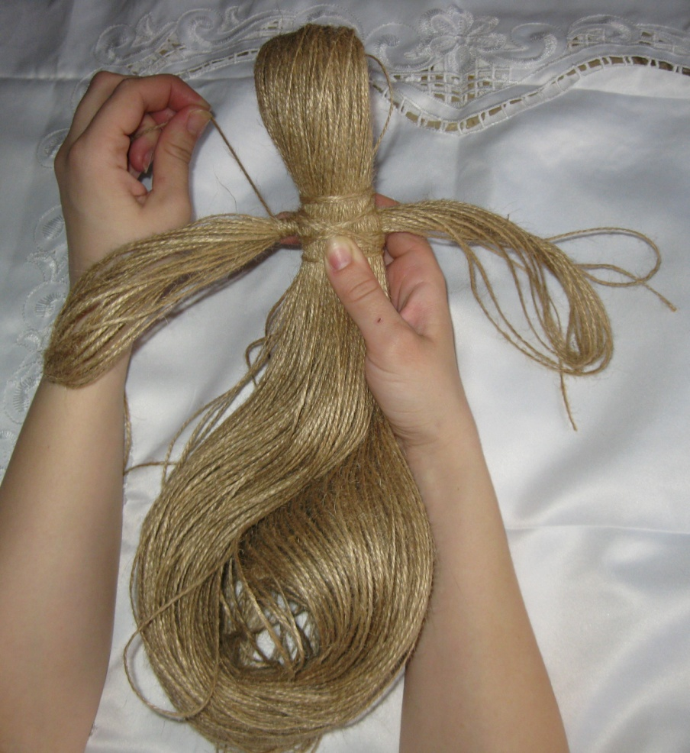
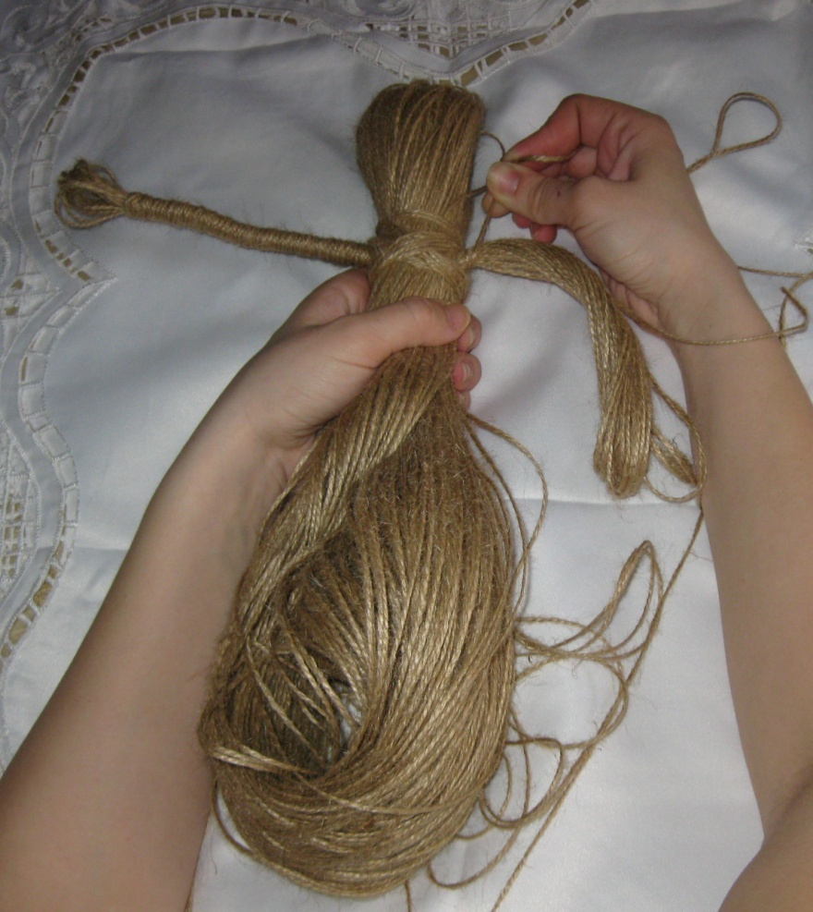
7. Формуємо руки. Обмотуючи тугими витками нитки за годинниковою стрілкою до кісті руки, вертаємося до основи, спочатку одну руку. Далі обмотуємо навхрест тулуб ляльки декількома витками нитки, переходимо обмотувати другу руку.

Slide 16
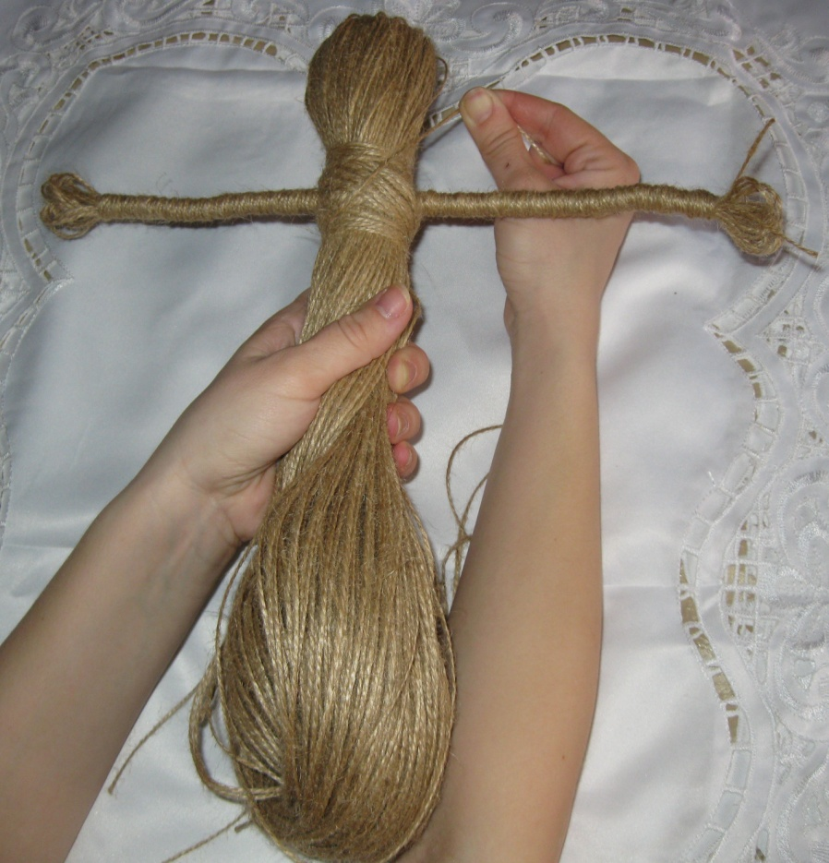
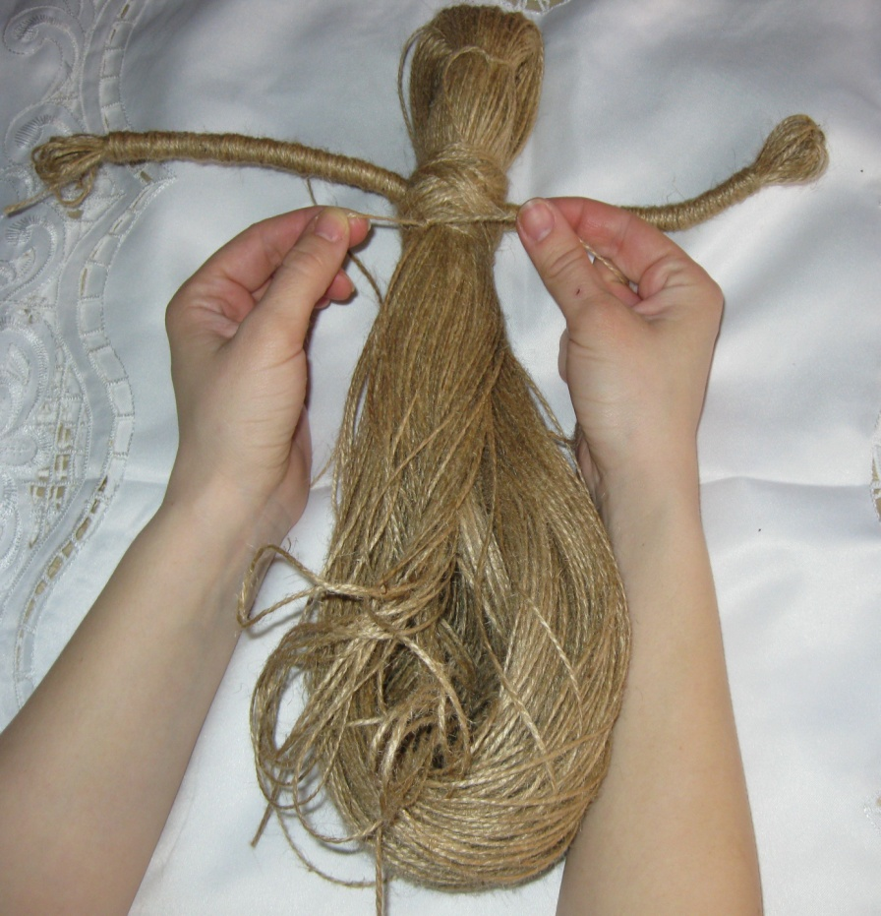
8.Після закінчення мотання руки, не відриваючи нитки переходимо на формування тулуба. Для цього обмотуємо основу ниткою ляльки круговими витками під руками, і вище рук, і навхрест. Нитку ззаду міцно зав'язуємо на вузлик.

Slide 17
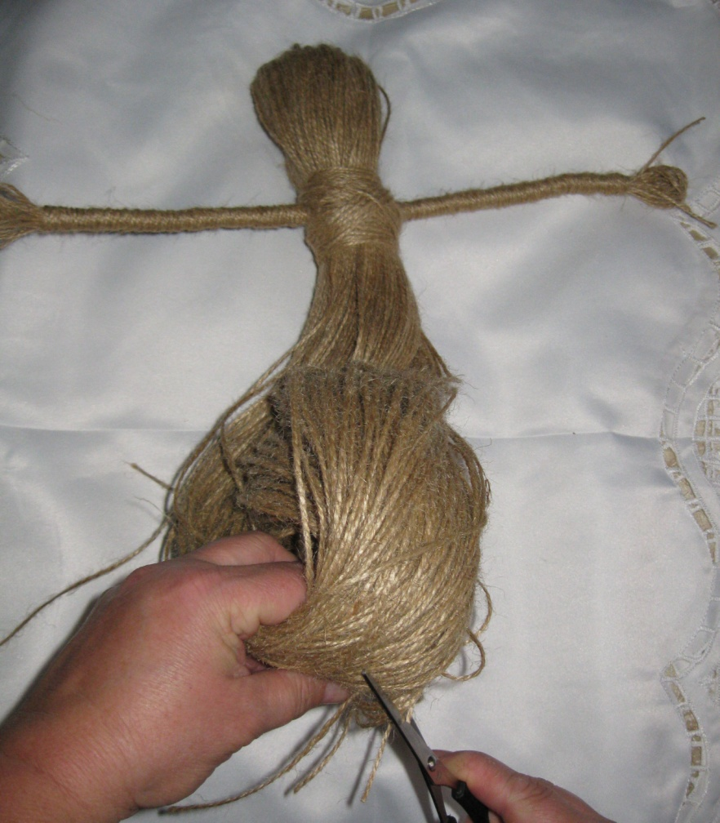
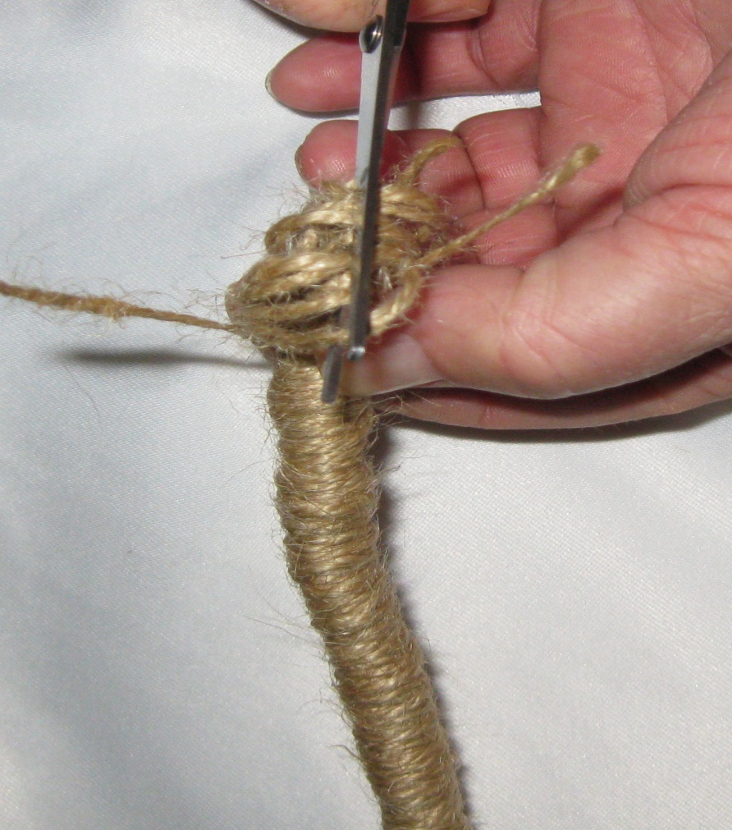
9. Розрізаємо і рівняємо низ ляльки і кінці рук. Обрізаємо зайві ниточки, говорячи заговір : “ Нитку відрізаю - все не добре від себе відтинаю ”.

Slide 18
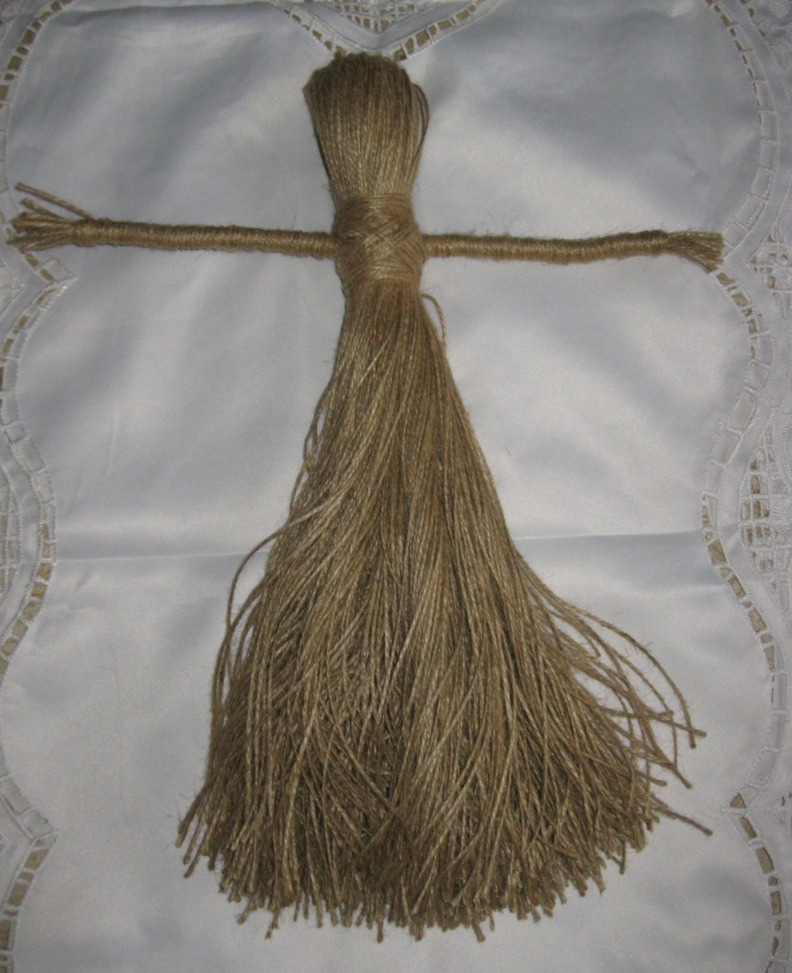
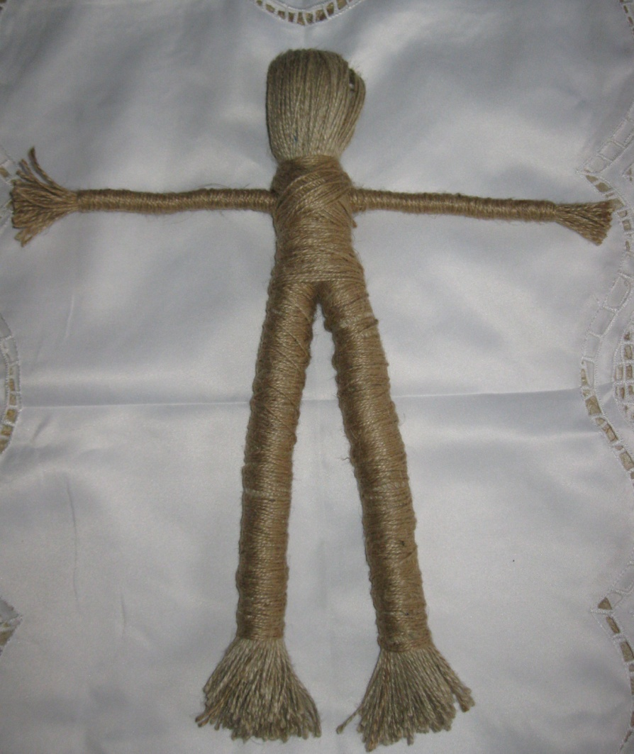
10. Лялька - мотанка готова.

Slide 19
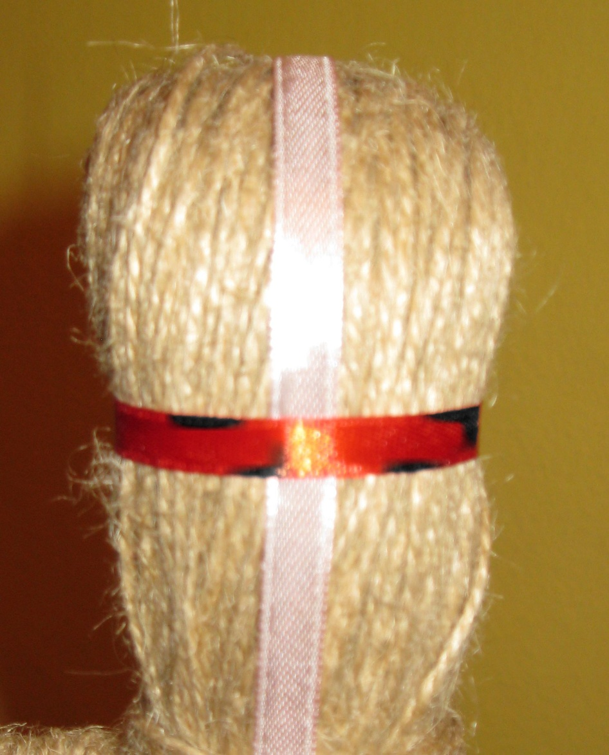
11. Для того що лялька – мотанка стала справжнім оберегом, потрібно на обличчі викласти хрест. Хрест вданому випадку є і оберегом – символом Сонця, життя і нових починань, і символізує саму людину, гармонію її персонального фізичного світу ( горизонталь) і духовного (вертикаль).

Slide 20
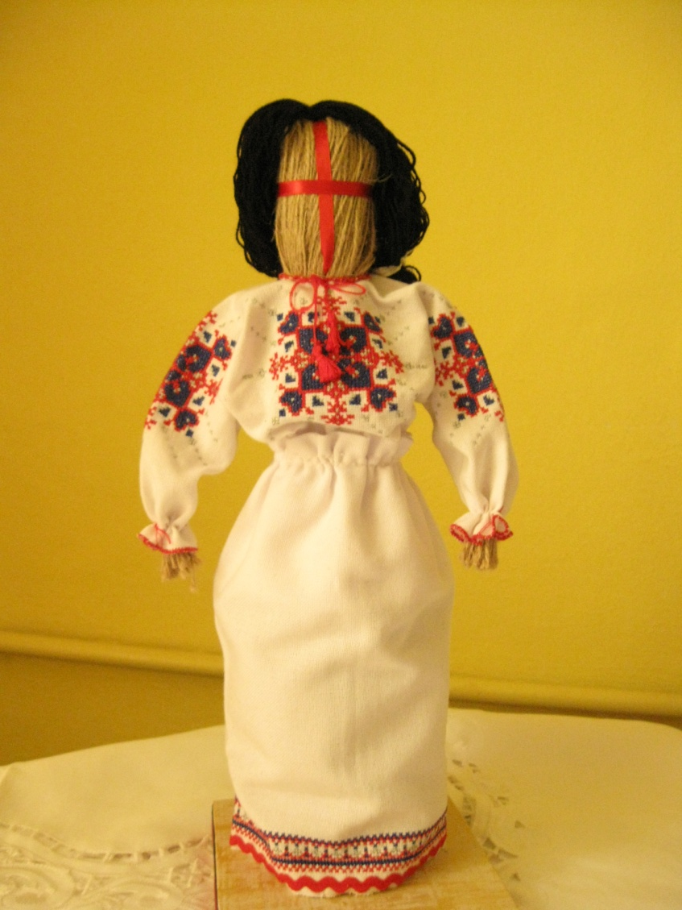
Зараз ляльку - мотанку вдягаємо. Спочатку ляльку одягаємо у світлу вишивану сорочечку та під’юпник (або нижня спідниця т. з. галька) . Всі елементи одягу є оберегами: сорочка позначає три часи – минулий, теперішній і майбутній.

Slide 21
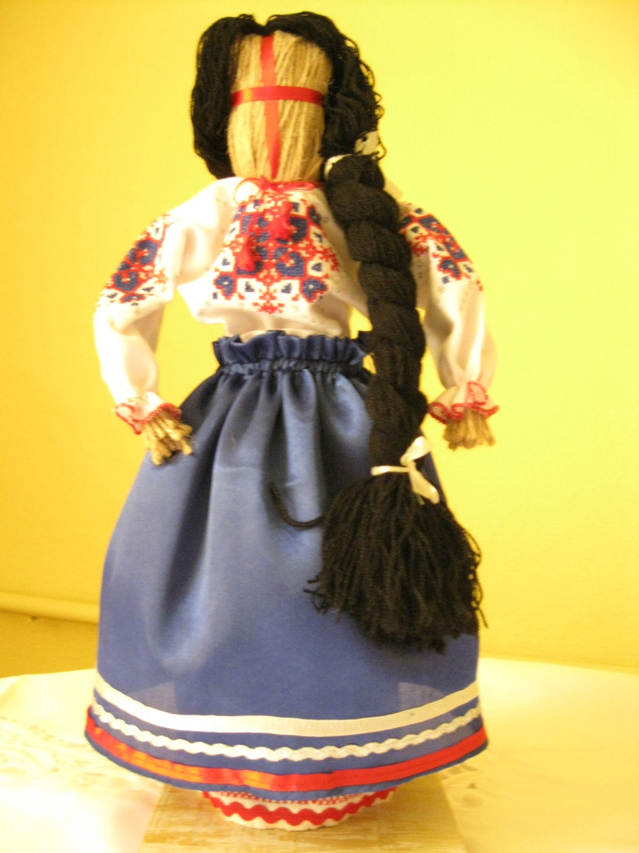
Вдягаємо ляльку в спідницю, яку шиємо із синього атласу. Низ оздоблюємо атласними стрічками і в’юнчиком чи вишивкою.
Спідницю можна шити з іншої тканини, особливо на Поділлі поширена спідниця – шелянівка.
Спідниця символізує землю.

Slide 22
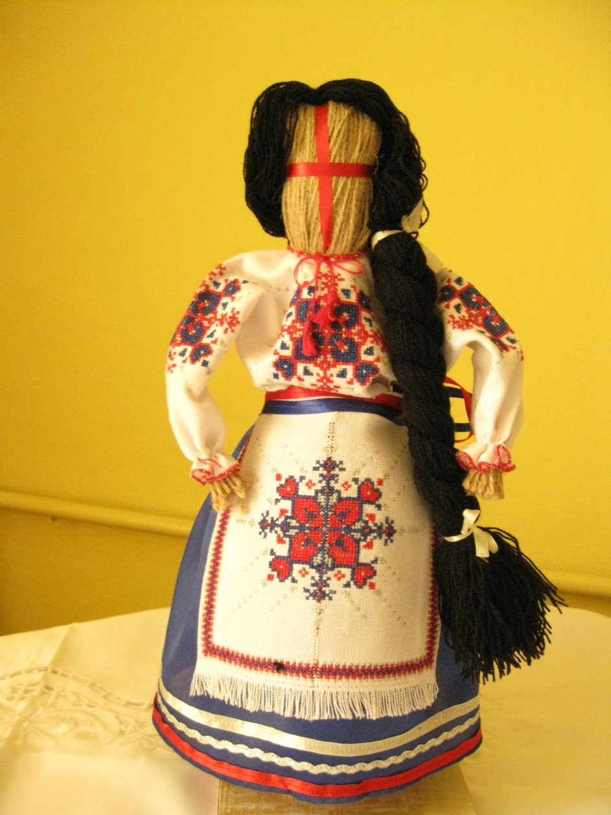
Фартух для ляльки шиємо з домотканої білої тканини, оздоблюємо такою ж вишивкою як і сорочку. Ним підперезуємо ляльку. Фартух з вишивкою символізує родинне щастя.

Slide 23
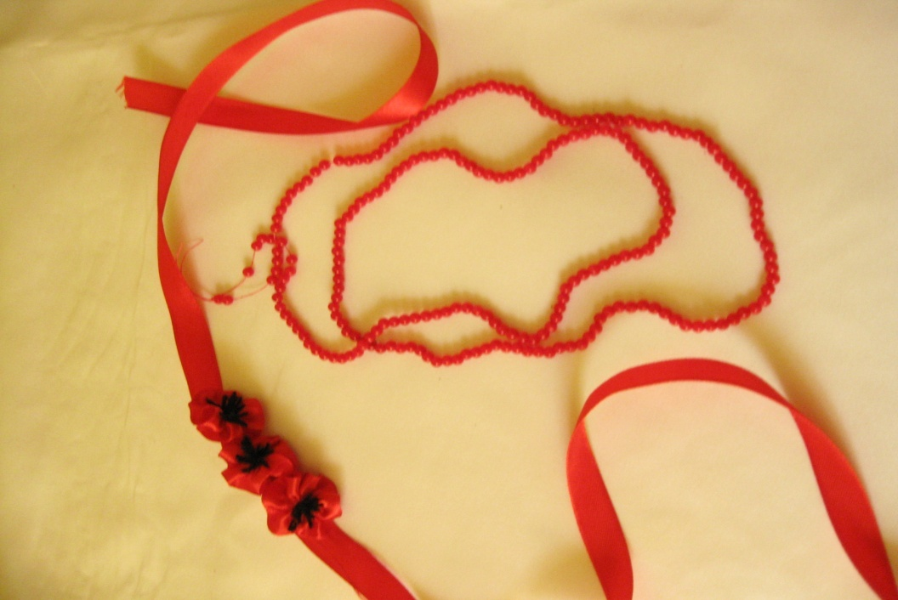
Лялька майже готова, але що ж то за дівка, коли без намиста і вінка. Отже, нанизуємо великий бісер на нитку, робимо декілька низок – і маємо намисто.
Головним убором для ляльки буде червона стрічка, оздоблена квіточками.
Намисто уособлює достаток. Очіпок, стрічка чи хустина символізують зв’язок з небом .

Slide 24
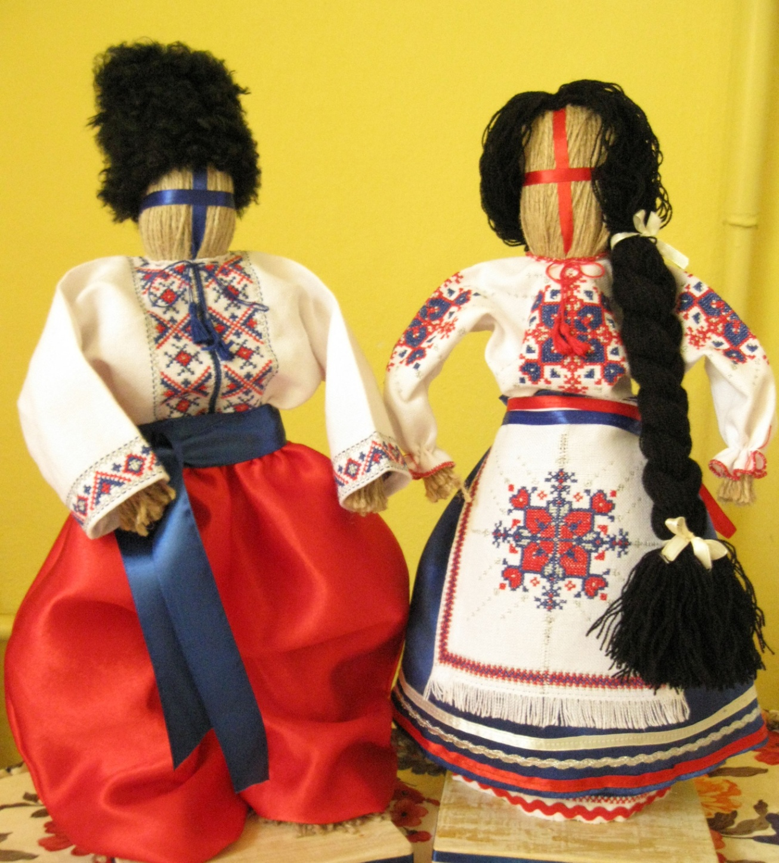
“ Наш оберіг ішов з землі,
Коли нас скіфами ще звали,
І талісман той берегли,
І щастя в доленьці шукали.
Або коли була війна,
І ворог йшов на схил Дніпровий,
Чи то котилася чума,
Чи хтось був дуже тяжко хворий …”
О. Онищенко

Slide 25
Наші
ляльки - мотанки

Slide 26
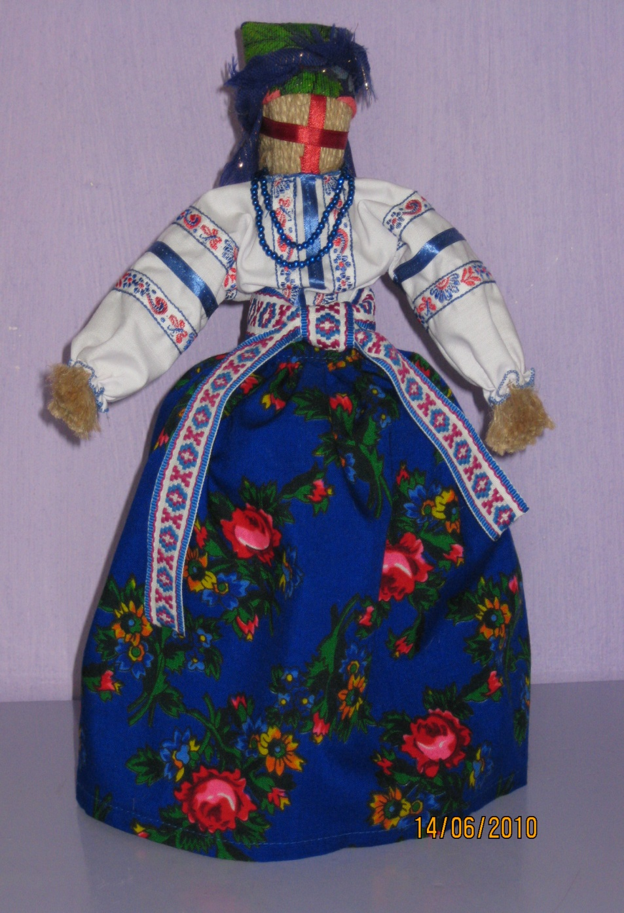

Slide 27
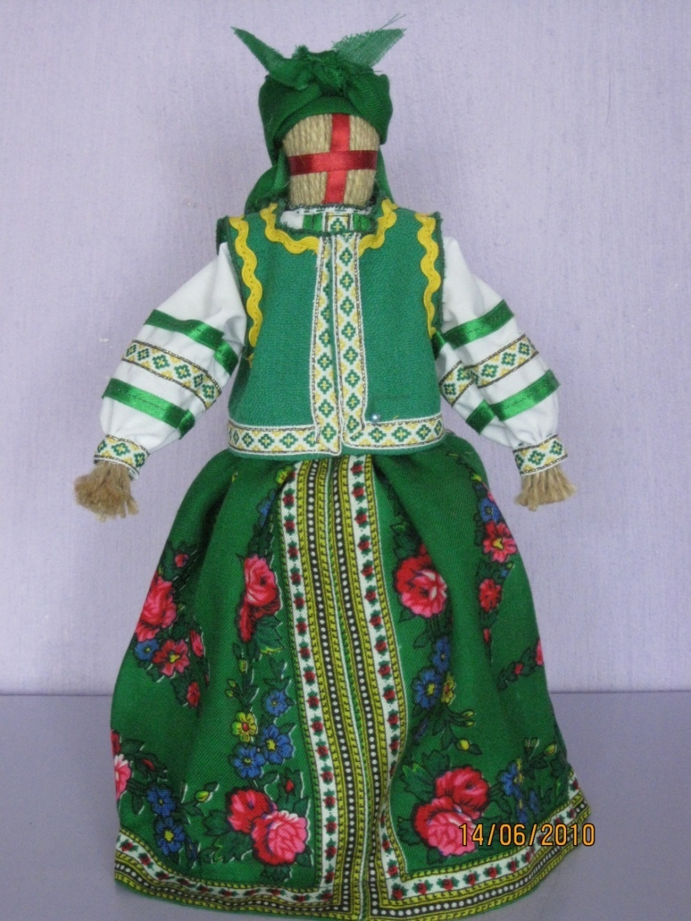
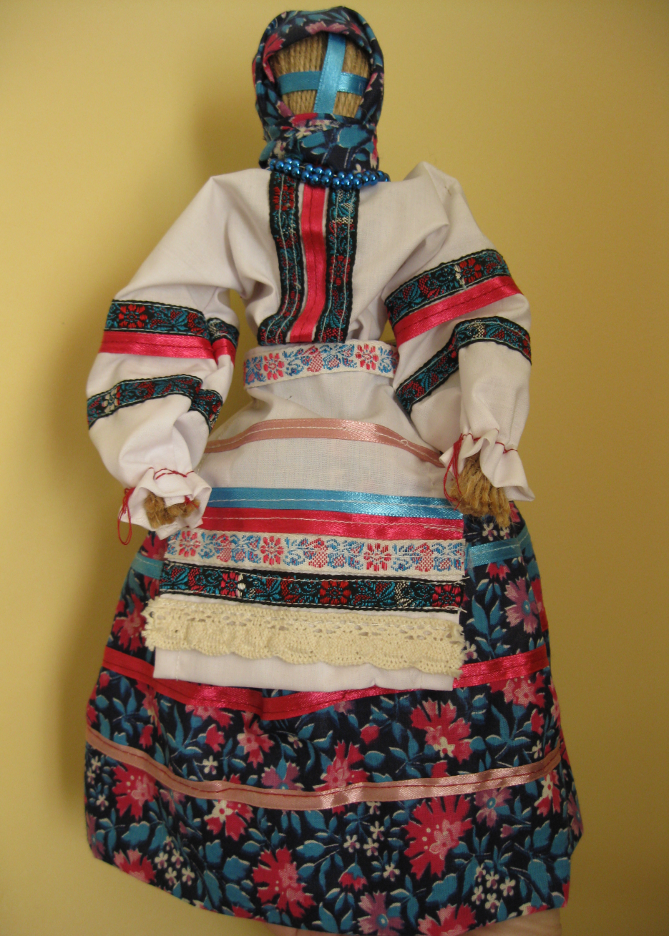

Slide 28
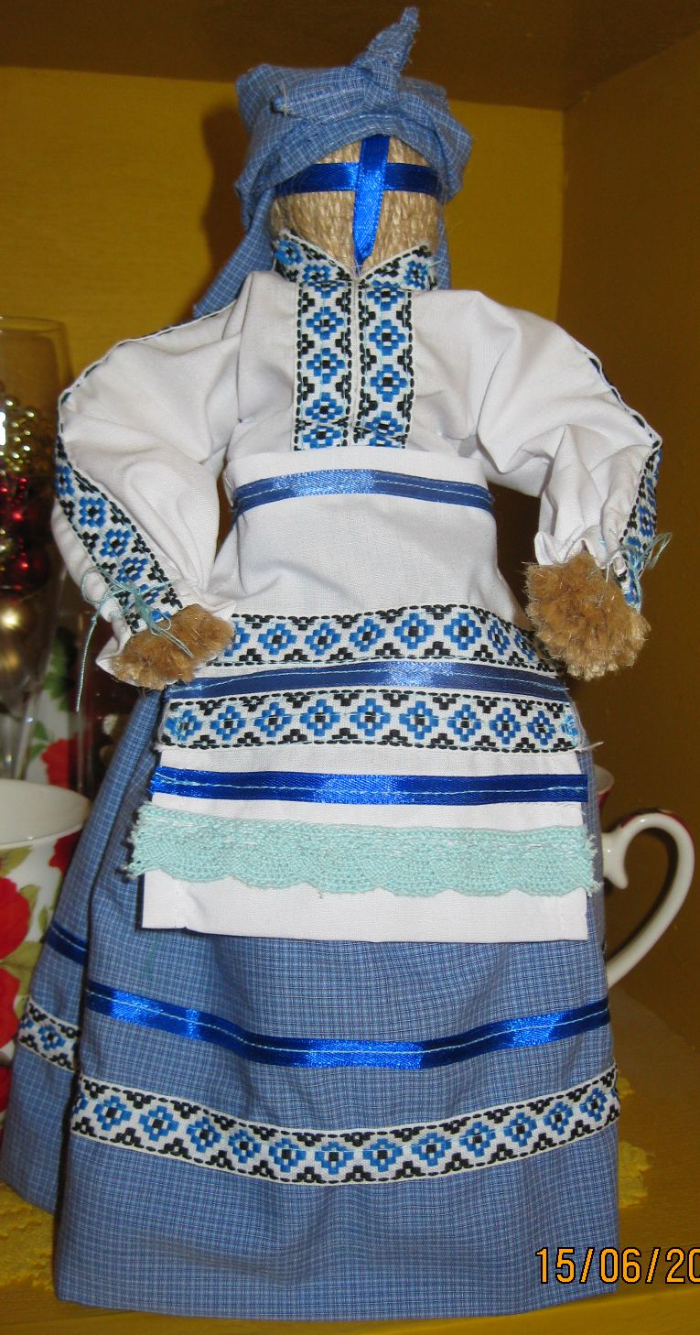
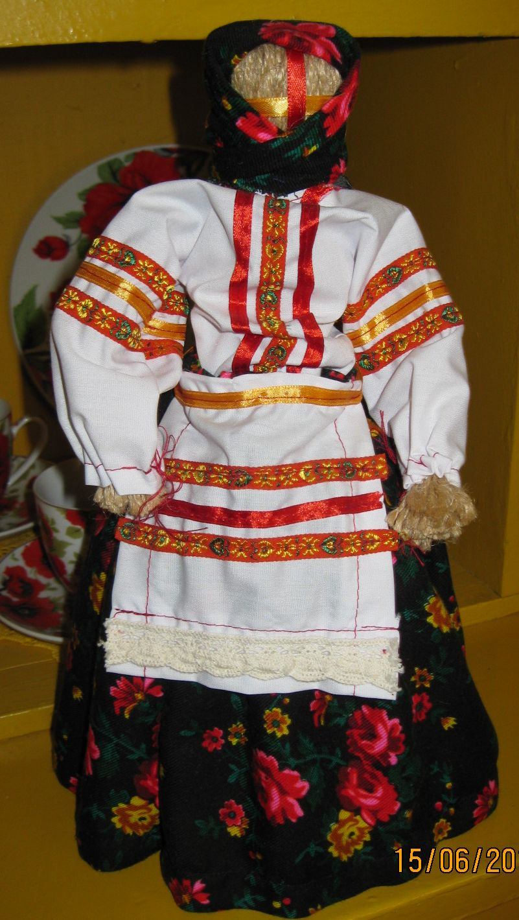

Slide 29
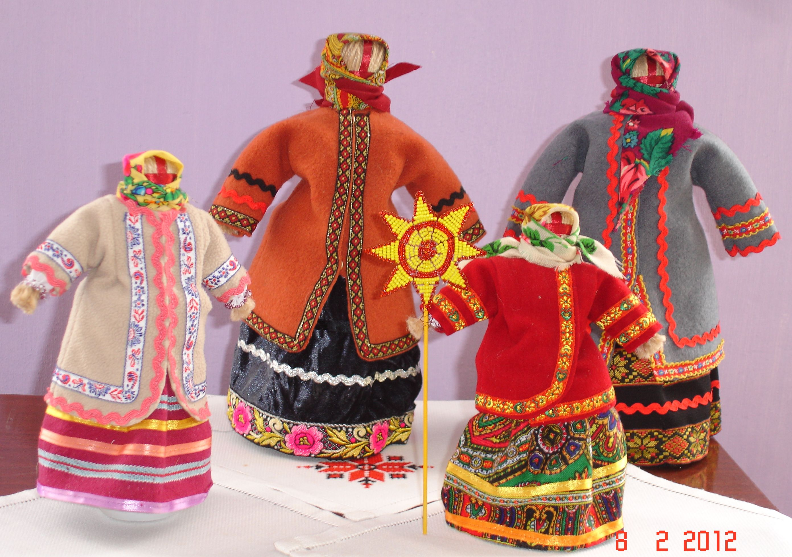

Slide 30
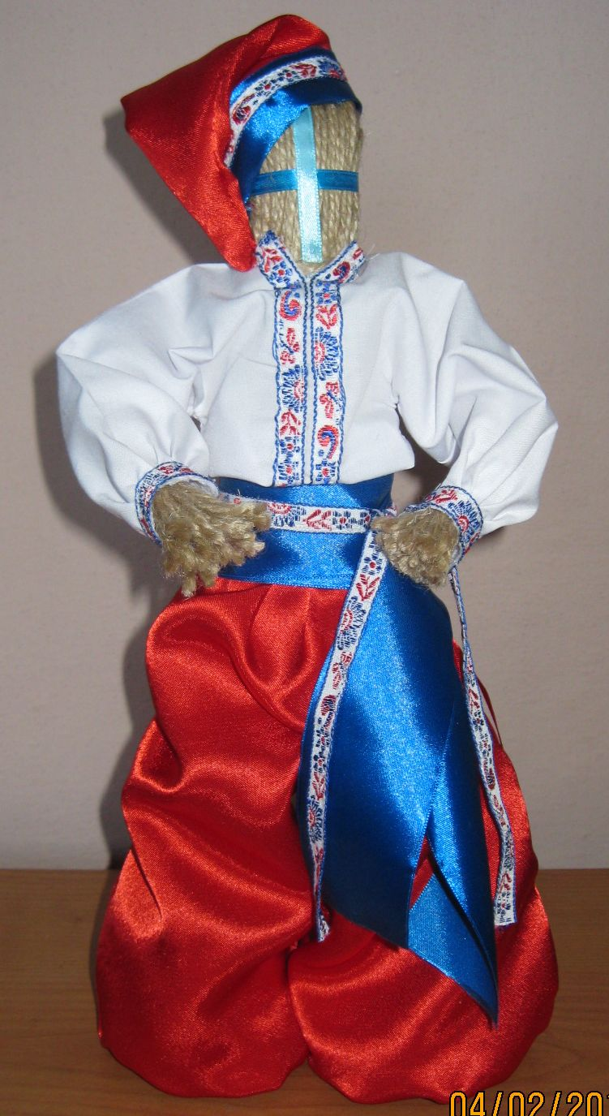
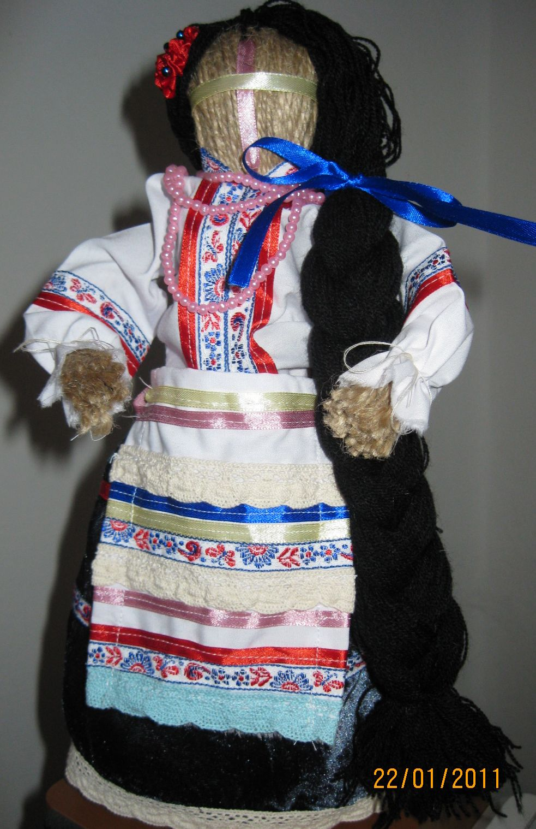

Slide 31
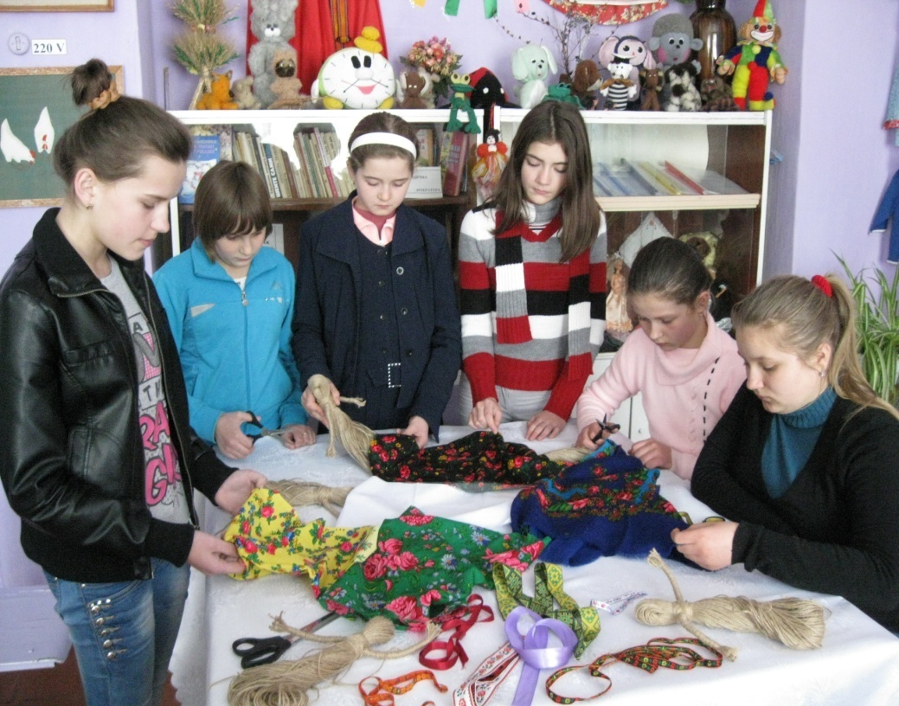
Робота учнів над проектом
Мотання ляльок
“ Українська Лялька – мотанка оберіг наших душ ”
Вибір тканини і оздоблювальних матеріалів

Slide 32
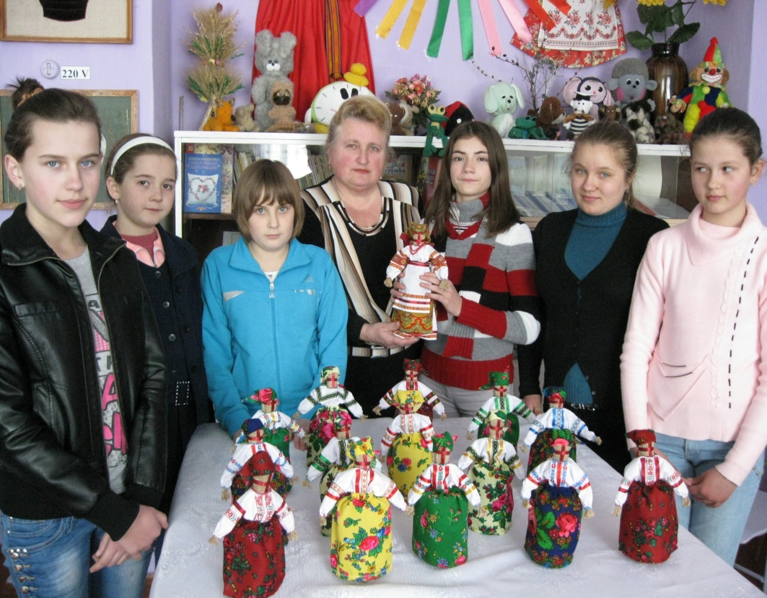
Давній звичай відновили,
Мотаночок накрутили.
Гарно ми їх одягли, Щоб оселю берегли.
Наші ляльки – обереги
Бережуть нас від біди.
Щастя радість нам приносять,
Щоб добро велось завжди.
Виконавці проекту зі своїми виробами

